Slide 1
ВАЗОРАТИ КИШОВАРЗИИ ҶУМҲУРИИ ТОҶИКИСТОН
РАФТИ ИЉРОИ БАРНОМАИ МАЉМЎАВИИ РУШДИ СОЊАИ ЧОРВОДОРЇ, ПАРАНДАПАРВАРӢ, МОҲИПАРВАРӢ ВА ЗАНБЎРИАСАЛПАРВАРӢ ДАР ЉУМЊУРИИ ТОЉИКИСТОН БАРОИ СОЛЊОИ 2023-2027 ДАР СОЛИ 2023
ДУШАНБЕ, 2024

Slide 2
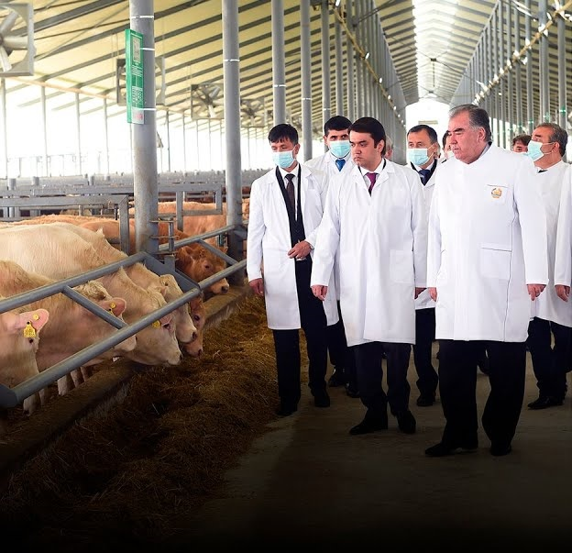
МАТРИТСАИ АМАЛИЁТ ОИД БА ЧОРВОИ КАЛОНИ ШОХДОР, ГЎСФАНДУ БУЗ, ЗОТПАРВАРЇ ВА ХУШЗОТКУНИИ ЧОРВО
Дар ин давра барои амалишавии матритсаи мазкур аз њисоби буљетї љумњурї 300.0 њазор сомонї људо гардид. Бо истифодаи маблаѓњои људогардида аз дохили кишвар 15 сар буќќачањои хушзот харидорї карда шуда ва ба филиалњои муассисаи љумњуриявии зотпарварї ва хушзоткунии чорво ва мутахассисони нуќтањои бордоркунии сунъии чорво дастрас карда шудааст. Дар ин давра аз њисоби хољагињо ва соњибкорони ҷумҳурӣ 4331 сар чорвои калони зотї харидорї ва ба љумњурї ворид гардидааст.
Дар соли 2023 бояд саршумори чорвои калон ба 2453790 сар расонида мешуд. Тибќи маълумотњои оморї ба њолати 01.01.2024 дар њамаи шаклњои хољагидорї љумњурї саршумори чорвои калон ба 2661986 сар расонида шудааст, ки нисбати дурнамои Барнома 208196 сар зиёд мебошад.

Slide 3
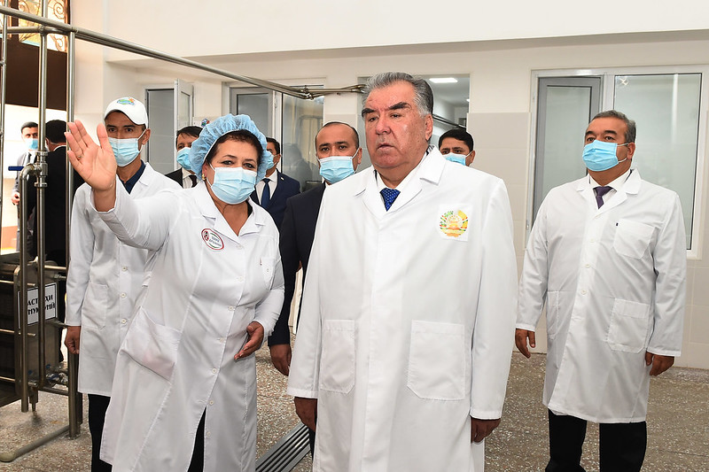
МАТРИТСАИ АМАЛИЁТ ОИД БА ЧОРВОИ КАЛОНИ ШОХДОР, ГЎСФАНДУ БУЗ, ЗОТПАРВАРЇ ВА ХУШЗОТКУНИИ ЧОРВО
Ба њолати 01.01.2024 дар њамаи шаклњои хољагидории љумњурї 6660152 сар гўсфанду буз мављуд аст, ки нисбати дурнамои Барнома 547131 сар зиёд аст. Дар ин давра бояд 45120 сар чорво ба таври сунъї бордор карда мешуд ва айни замон нишондињандаи мазкур ба 43082 њазор сар расонида шудааст, ки нисбати Барнома 2038 сар кам мебошад.
Истењсоли гўшт дар љамъбасти соли 2023 тибқи дурнамои Барнома бояд 350,6 њазор тоннаро ташкил медод. Дар соли 2023 ин нишондињанда ба 398,0 њазор тонна расонида шудааст, ки нисбати талаботи Барнома 47,4 њазор тонна зиёд мебошад.
Дар асоси дурнамои Барнома истењсоли шир соли 2023 бояд ба 1064512 тонна расонида мешуд. Ба њолати 01.01.2024 ин нишондињанда ба 1118536 тонна баробар гардид, ки нисбати дурнамои Барнома 54024 тонна зиёд аст.

Slide 4
МАТРИТСАИ АМАЛИЁТ ОИД БА РУШДИ СОЊАИ АСППАРВАРЇ
Дар соли 2023 барои харидории аспњо тибќи Барнома људо намудани 200.0 њазор сомонї дар назар дошта шуда буд. Бо истифодаи маблаѓи људогардида 16 сар аспњои зотї харидорї карда шуда ба Муассисаи љумњуриявии зотпарварї, хушзоткунӣ, бордоркунии сунъи ва хариду фурӯши чорвои зотӣ чорво супорида шудааст.
Дар соли 2023 аз љониби хољагињо ва соњибкорон ба маблаѓи 200000 сомонї аз дохили кишвар аспњои зотї харидорї карда шудааст.

Slide 5
МАТРИТСАИ АМАЛИЁТ ОИД БА РУШДИ СОЊАИ ПАРАНДАПАРВАРЇ.
Бояд зикр намуд, ки айни ҳол дар ҷумҳурӣ 228 адад корхонаҳои парандапарварӣ фаъолият доранд ва аз он 102 адад самти тухмӣ, 112 самти гуштӣ, 8 адад ду самта ва 6 адад бо истеҳсоли тухми инкубатсионӣ машғул мебошанд.Тибқи маълумотҳои оморӣ ба 01.01.2024 саршумори паранда 10579970 сар, истеҳсол тухм 1223698 дона ва истеҳсоли гушт 55343 тоннаро ташкил медиҳад, ки мутаносибан нисбат ба ҳамин давраи соли гузашта саршумор 706329 ҳазор сар кам, истеҳсоли тухм 11522 ҳазор дона ва истеҳсоли гушти паранда 6690 тонна зиёд гардидааст.

Slide 6
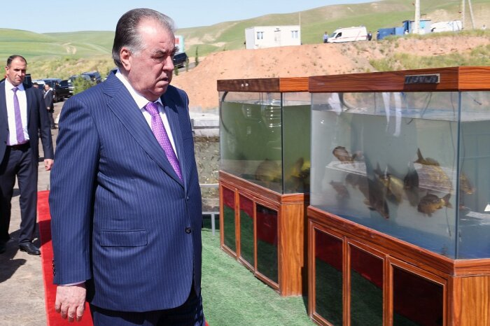
МАТРИТСАИ АМАЛИЁТ ОИД
БА РУШДИ СОЊАИ МОЊИПАРВАРЇ
Дар ин давра бо истифодаи 424,0 њазор сомонї маблаѓњои буљетї аз дохили љумњурї 250,0 њазор дона моњича харидорї карда шуда, ба хољагињои моњипарварї дастрас карда шудааст. Аз љониби хољагињои моњипарварї ба маблаѓи 159800 сомонї таљњизот ва асбобу афзори моњипарварию моњидорї харидорї карда шудааст.
Дар соли 2023 бояд истењсоли моњї тибқи дурнамои Барнома ба 5100 тонна расонида мешуд, дар соли 2023 ба 5454,4 тонна расонида шудааст, ки нисбати дурнамои Барнома 354,4 тонна зиёд мебошад.

Slide 7
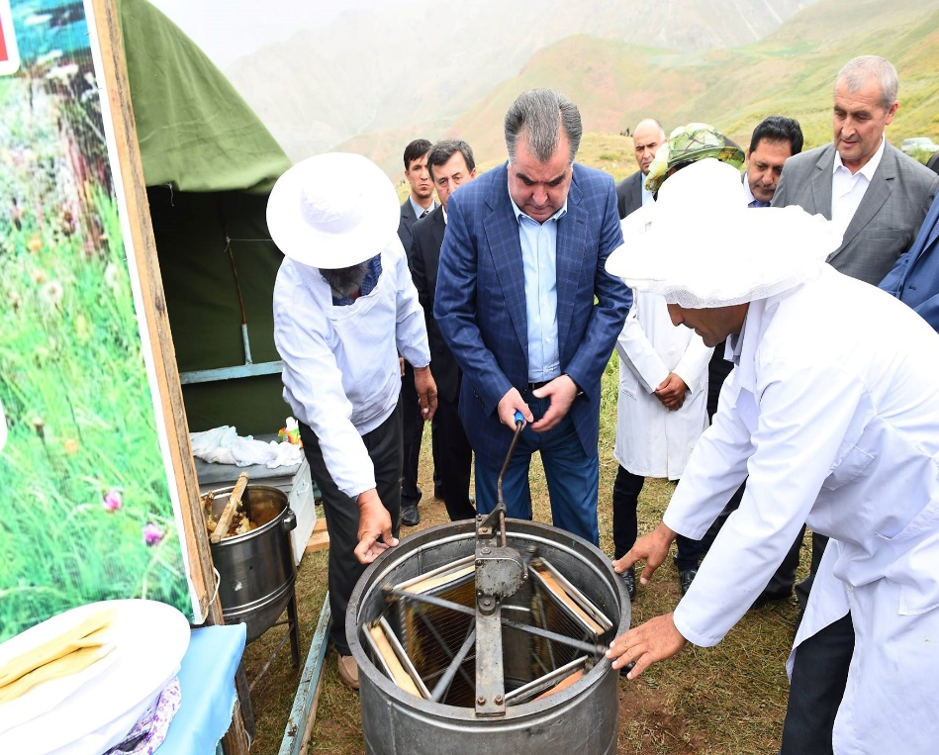
МАТРИТСАИ АМАЛИЁТ ОИД БА РУШДИ СОЊАИ ЗАНБЎРИАСАЛПАРВАРЇ
Барои амалишавии ќисмати занбўриасалпарварї дар соли 2023 аз њисоби буљетї љумњурї 520,0 њазор сомонї људо гардид. Бо истифодаи маблаѓи 520,0 њазор сомонї 200 оилањои хурди занбўри асал аз дохили љумњурї ва 800 модарзанбўри зотӣ аз хориҷи кишвар харидорї ва дар асоси дархост ба занбўрпарварон дастрас карда шудааст.
Дар ин давра аз љониби хољагињои дењќонї ва занбўрпарварони инфиродї ба маблаѓи 1620,0 њазор сомонї ба миќдори 3370 оилаи хурди занбўри асал харидорї гардидааст. Истењсоли асал дар њамаи шаклњои хољагидорї бояд ба 4528 тонна расонида мешуд. Аз рўи маълумоти оморї дар љамъбасти сол ин нишондињанда ба 4565,2 тонна расонида шудааст, ки нисбати дурнамои Барнома 270,2 тонна зиёд мебошад. Маҳсулнокии оилаҳои занбури асал мувофиқи нишондиҳандаҳо дар соли 2023 ба 17,6 кг баробар буда нисбати соли гузашта 0,3 кг зиёд мебошад.

Slide 8
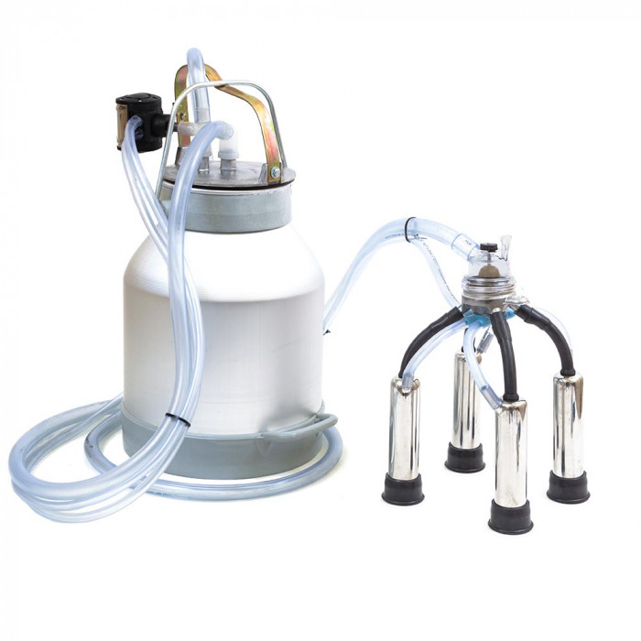
МАТРИТСАИ АМАЛИЁТ ОИД БА РУШДИ БИОТЕХНОЛОГИЯИ ЧОРВО
Барои амалишавии замимаи мазкур дар соли 2023 аз њисоби буљетї љумњурї 400,0 њазор сомонї људо гардида, як алафдарав ва макадарав тамғаи NARAS ва таҷҳизотҳои озмоишгоҳи бо 11 номгуй хардорї гардид.

Slide 9
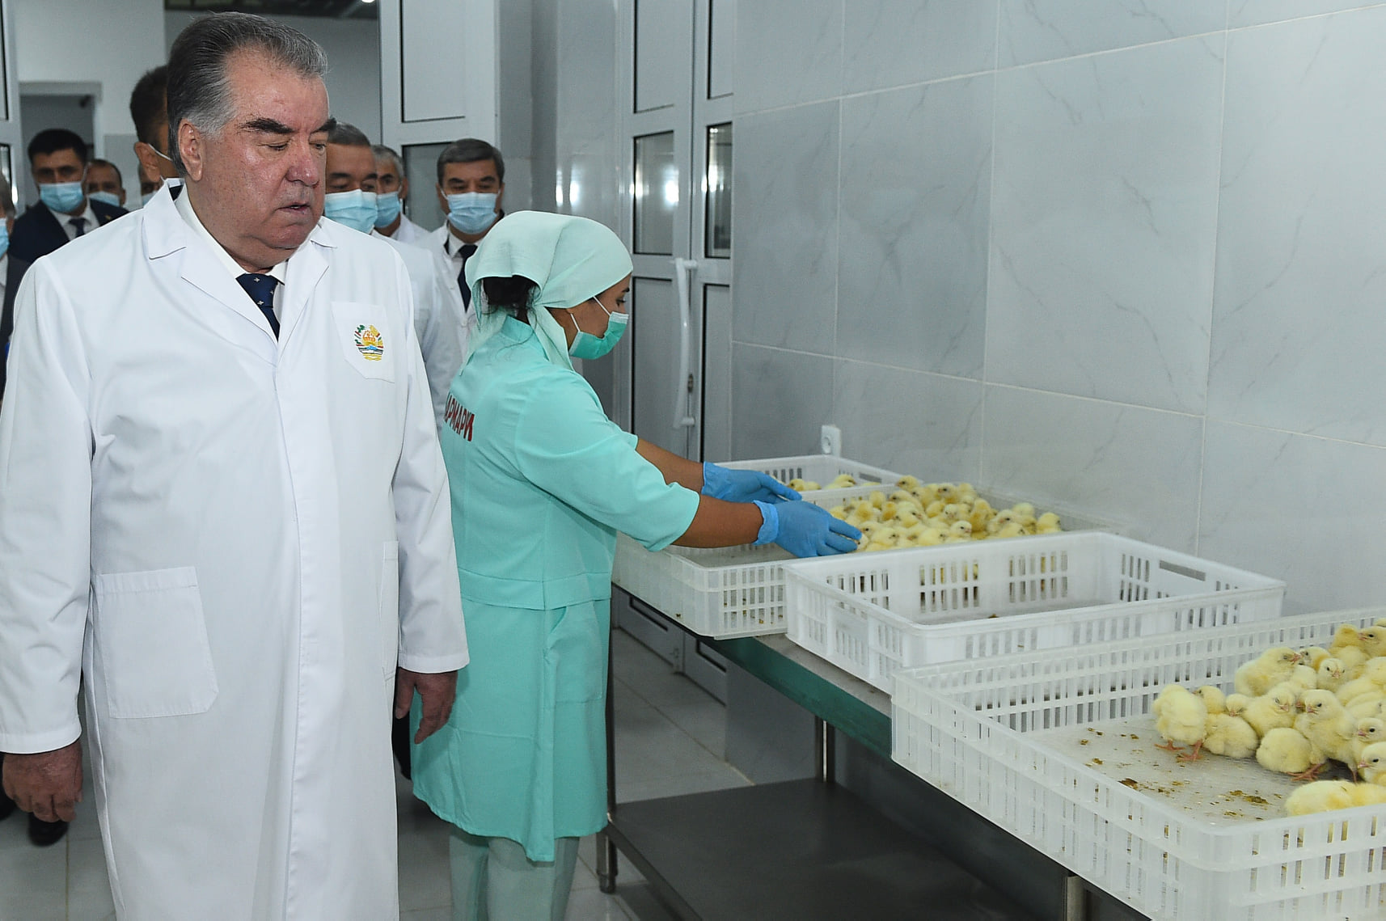
МАТРИТСАИ АМАЛИЁТИ РУШДИ СОЊАИ ЧОРВОДОРЇ, ПАРАНДАПАРВАРӢ, МОҲИПАРВАРӢ ВА ЗАНБУРИАСАЛПАРВАРӢ
Дар давраи амалишавии Барномаи мазкур соли 2023 дар ҷумҳурӣ 10 адад корхонаҳои нави парандапарварӣ ташкил карда шуд, ки 4 адади он бо иштироки бевоситаи Асосгузори сулҳу ваҳдати миллӣ, Пешвои миллат, Президенти Ҷумҳурии Тоҷикистон, муҳтарам Эмомалӣ Раҳмон мавриди истифода ќарор дода шуд. Маврид ба зикр аст, ки аз ин корхонаҳои ба фаъолият шуруъ намуда 6 адад дар вилояти Суғд ва 4 адад ба вилояти Хатлон мансуб мебошад. Аз ин миқдори корхонаҳои нав тасис 2 адад самти истеҳсоли тухм ва 8 адад ба истеҳсоли гушти паранда равона карда шудааст. Тибқи маълумотҳои Вазорати саноат ва технологияи нави Ҷумҳурии Тоҷикистон дар ҷумҳурӣ 14 корхонаҳои истеҳсоли хуроки паранда фаъолият мебаранд.

Slide 10
ТАШАККУР
БА ДИЫАТАТОН

